Slide 1
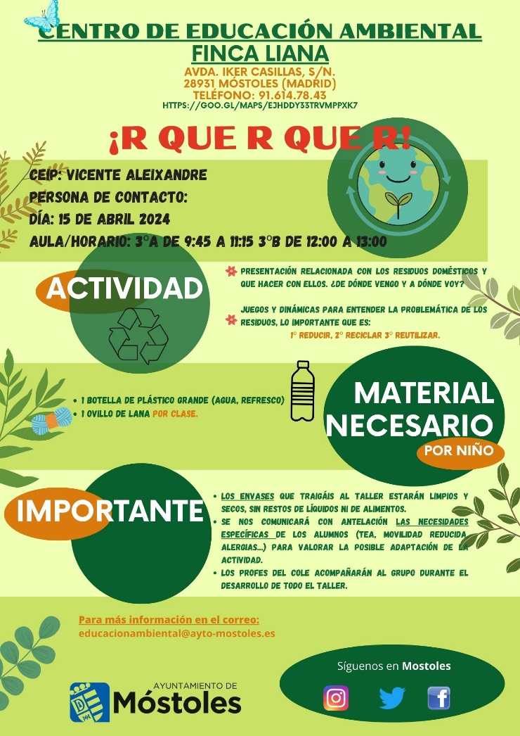
DOCUMENTO QUE SE ENVÍA AL CENTRO PARA CONCRETAR LA ACTIVIDAD

Slide 2
